Slide 1

PHÒNG GIÁO DỤC VÀ ĐÀO TẠO QUẬN LONG BIÊN
TRƯỜNG TIỂU HỌC GIA THỤY
KHOA HỌC
Bài 33 - 34: Ôn tập và kiểm tra học kì I

Slide 2

ÔN BÀI CŨ

Slide 3




Không khí gồm những thành phần nào?

Slide 4
Thứ ba ngày 28 tháng 12 năm 2021
Khoa học
Ôn tập và kiểm tra học kì I

Slide 5
Hoạt động 1: Trò chơi: Ai nhanh, ai đúng.
Thảo luận nhóm 4
Các nhóm thi đua hòan thiện: Tháp dinh dưỡng cân đối.

Slide 6
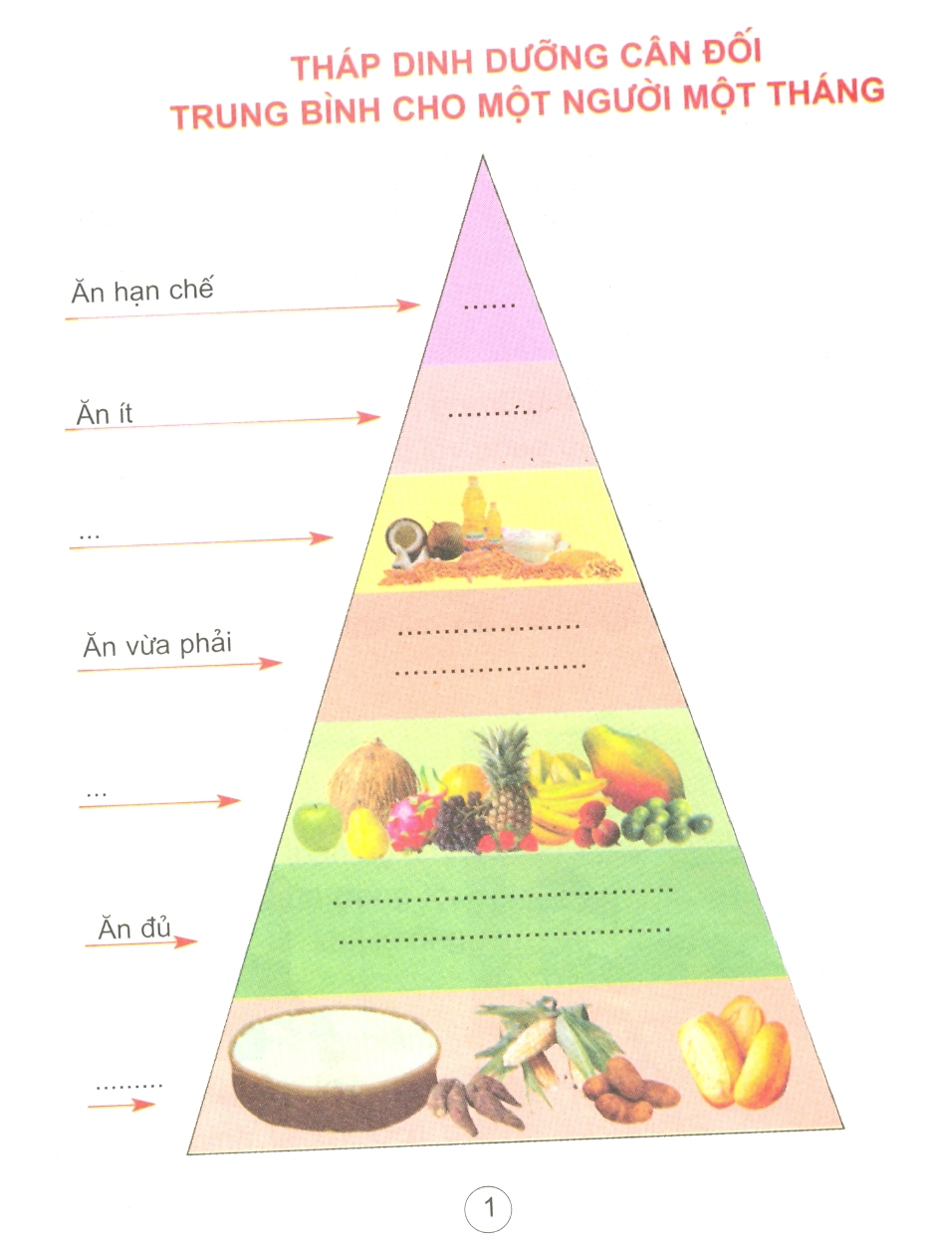

Slide 7
Chọn câu trả lời đúng.
Không khí và nước có những tính chất gì giống nhau?
a) Không màu, không mùi, khoâng vị.
b) Có hình dạng xác định.
c) Không thể bị nén.
Đ

Slide 8
Chọn câu trả lời đúng.
Tính chất nào dưới đây mà không khí và nước đều không có.
a) Chiếm chỗ không gian.
b) Có hình dạng xác định.
c) Không màu, không mùi, không vị.
Đ

Slide 9
Nối ô chữ ở cột A với ô chữ ở cột B cho phù hợp.

Slide 10
A B
Quần áo ướt được phơi khô
Bay hơi
Cục nước đá bị tan
Ngưng tụ
Trời nắng nhiều ngày làm cho an hồ cạn nước
Đông đặc
Nước trong tủ lạnh biến thành nước đá
Nóng chảy
Sự tạo thành các giọt sương

Slide 11
*Nêu các thành phần chính của không khí. Thành phần nào là quan trọng nhất đối với con người?
Các thành phần chính của không khí là khí ô-xi và ni-tơ.Khí ô-xi là quan trọng nhất đối với con người

Slide 12
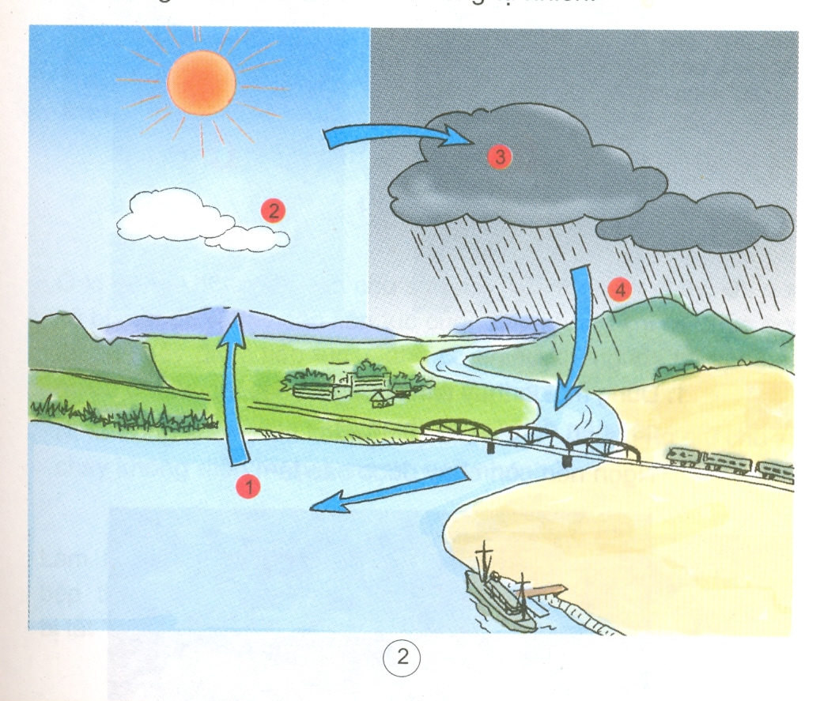
*Nói về vòng tuần hoàn của nước trong tự nhiên

Slide 13
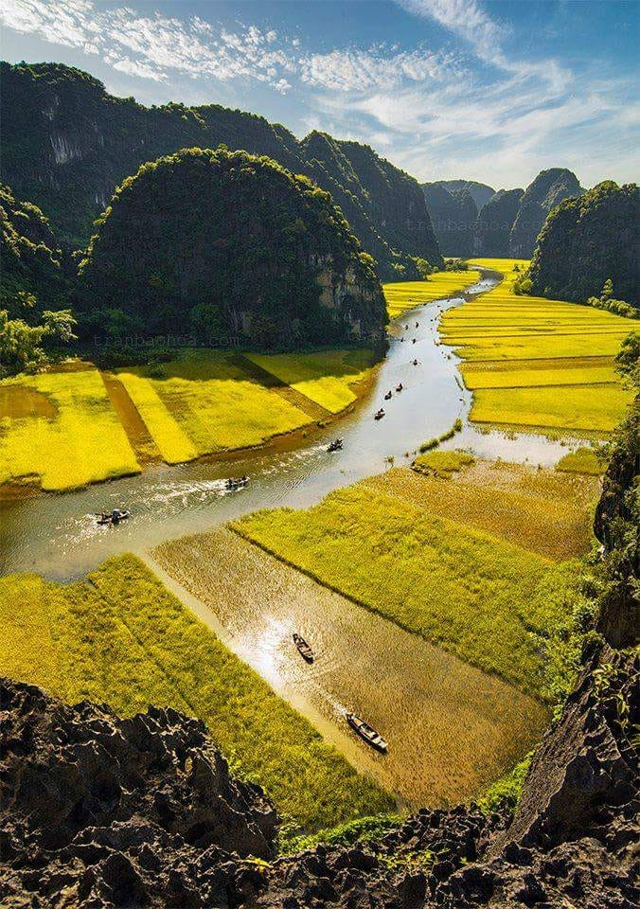

Slide 14
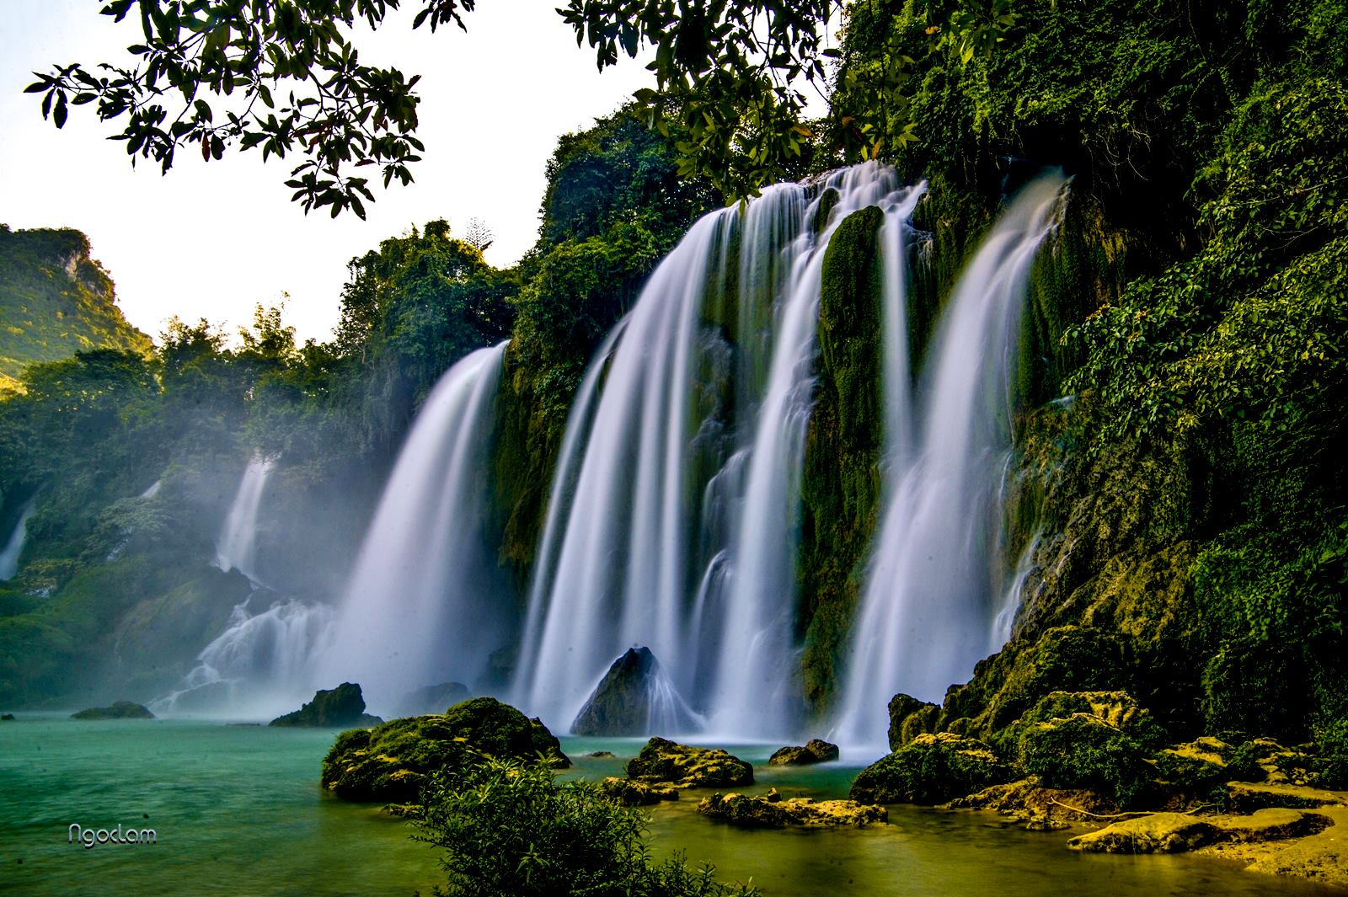

Slide 15
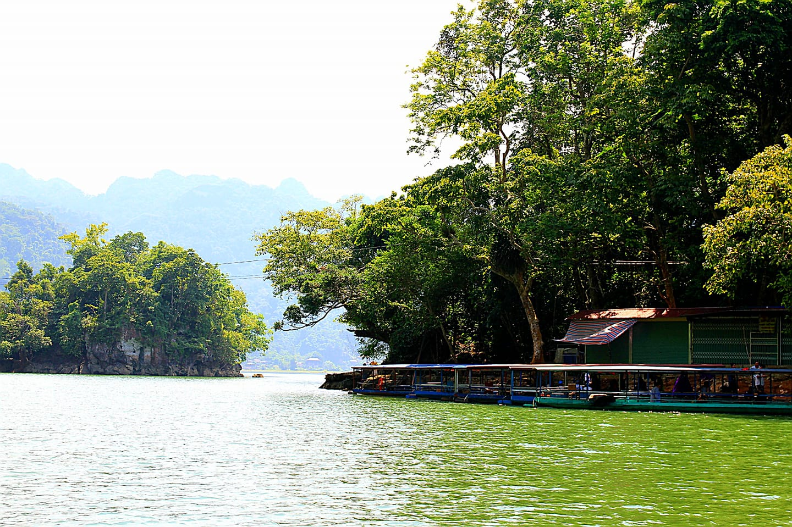

Slide 16
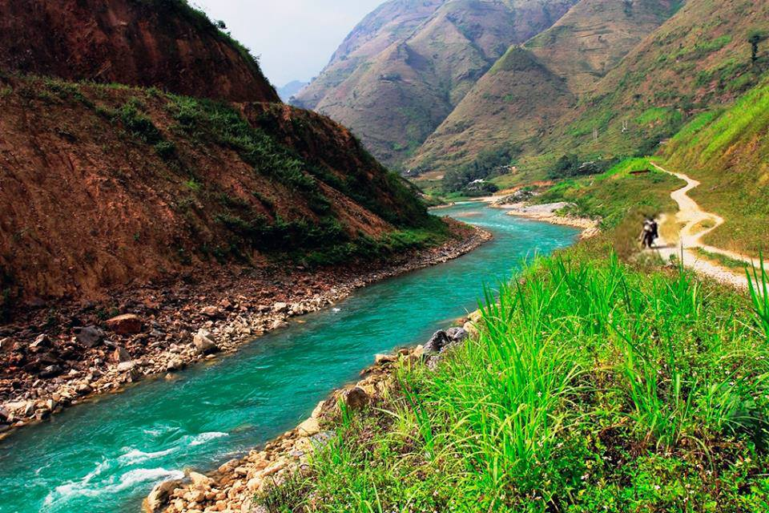

Slide 17
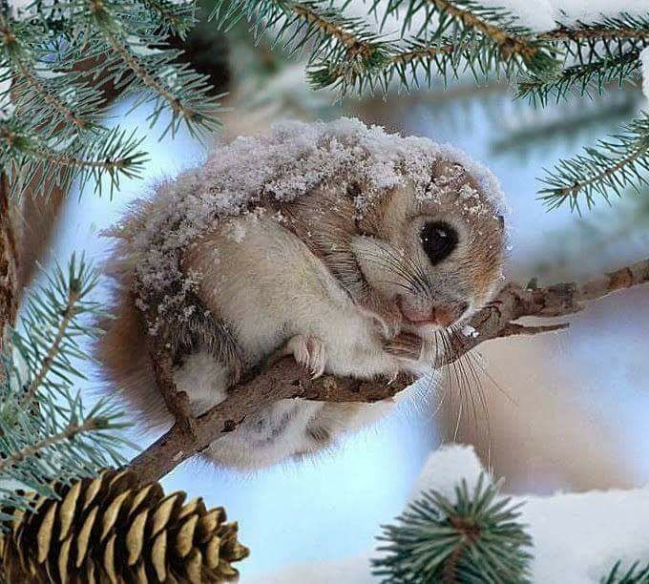

Slide 18

Dặn dò
Chuẩn bị kiểm tra học kì I

